Slide 1
Progetto Data Mining Master in Cybersecurity I livello 06/05/2023 Padula Samuele

Slide 2
Classify (Parametri)
J48 – Albero di decisione
confidenceFactor: il fattore di confidenza usato per il pruning. Valori piccoli comportano un maggior pruning.
Valore selezionato: 0.25
minNumObj: il numero minimo di istanze per ciascuna foglia.
Valore selezionato: 2
IBK – K-Nearest Neighbor
KNN: il numero di campioni vicini da usare.
Valore selezionato: 5
Per la valutazione del classificatore facciamo riferimento ai parametri in uscita Precision, Recall e F-Measure in caso di non bilanciamento. Più questi sono vicini ad 1 e migliore è la classificazione. Altrimenti facciamo riferimento alla ROC Area nel caso bilanciato (AttributeSelectedClassifier + SMOTE).

Slide 3
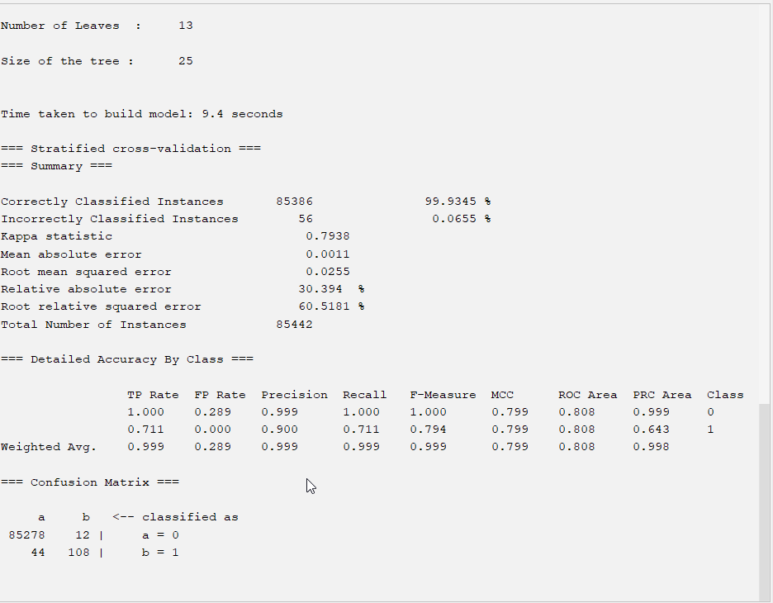
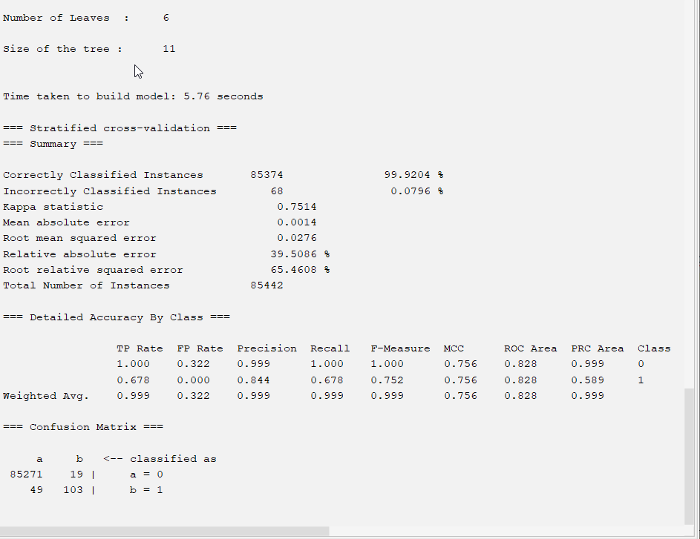
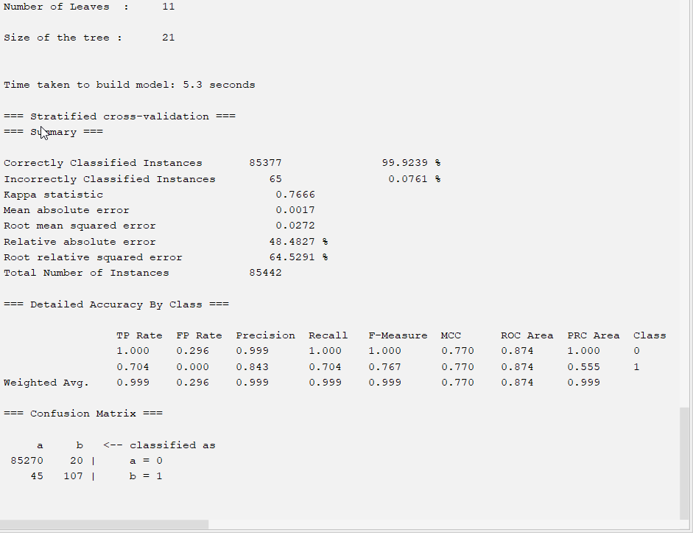
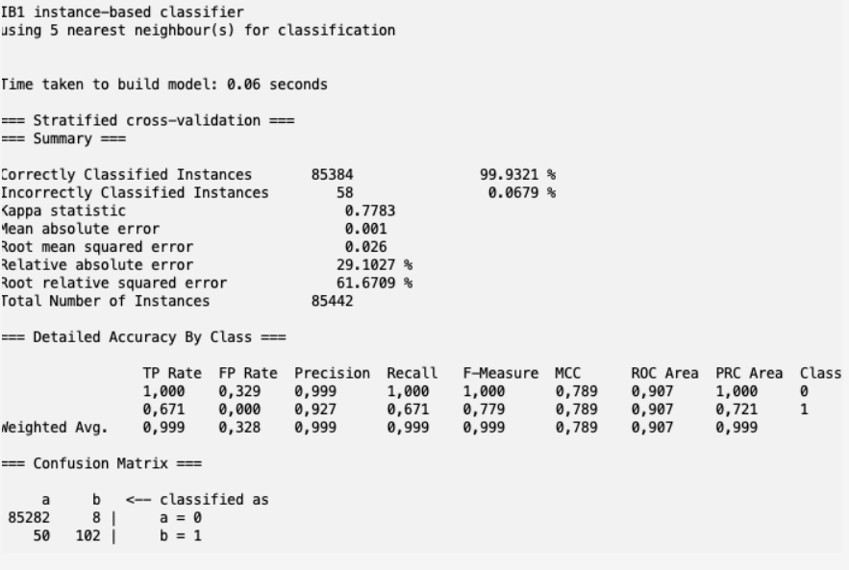
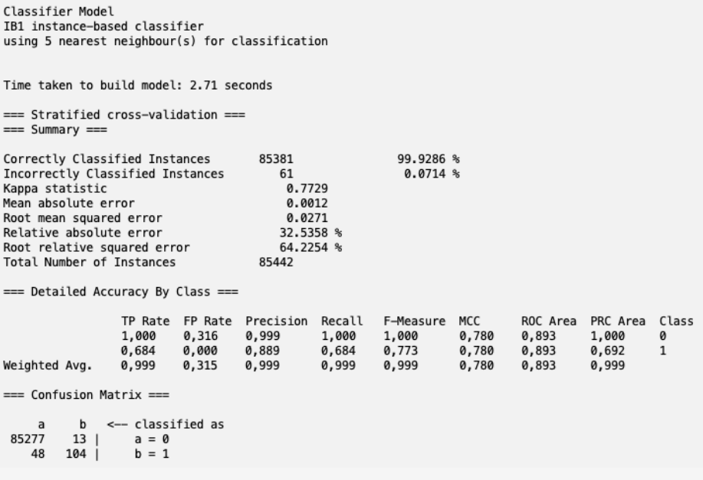
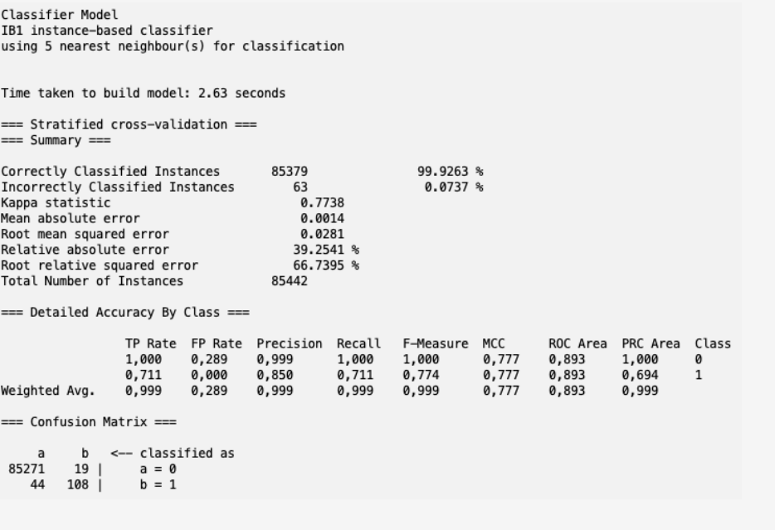
Classify (Risultati)
J48 Recall e Precision sono più alte mentre la ROC area è più bassa perché il dataset è sbilanciato, ci troviamo infatti nel caso di un Imbalanced Classification Problem
J48 con AttributeSelectedClassifier la dimensionalità dei dati di training e test viene ridotta dalla selezione degli attributi quindi ci si aspetta un albero più piccolo. La ROC area è maggiore rispetto al caso precedente in quanto il dataset è bilanciato.
J48 con AttributeSelectedClassifier e SMOTE la dimensionalità dei dati di training e test viene ridotta dalla selezione degli attributi quindi ci si aspetta un albero più piccolo e bilanciato grazie allo SMOTE. La ROC area è maggiore rispetto al caso precedente.
IBK
IBK con AttributeSelectedClassifier
IBK con AttributeSelectedClassifier e SMOTE

Slide 4
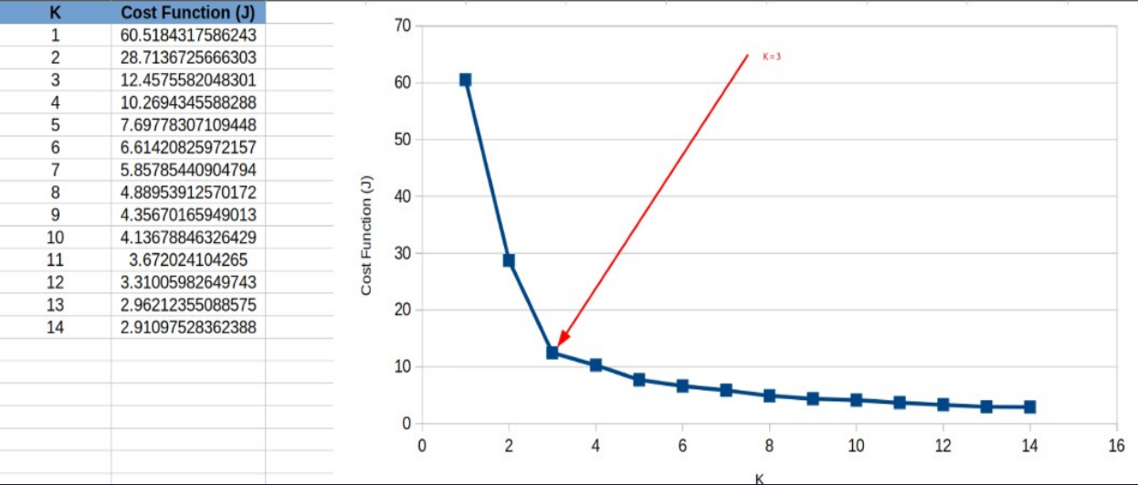
Clustering (Parametri)
DBSCAN
epsilon: dimensione del raggio massimo considerato.
Primo valore selezionato: 0.05
Secondo valore selezionato: 0.11
minPoints: il numero minimo di DataObject richiesto in un range pari ad epsilon.
Primo valore selezionato: 7
Secondo valore selezionato: 3
SimpleKMeans
numClusters: il numero di cluster da individuare.
Valore selezionato: 3
Nel caso del DBSCAN, un numero più elevato di cluster individuati comporta un numero elevato di outlier (primo valore). Viceversa un numero minore di outliers individuati comporta un numero inferiori di cluster (secondo valore).
Il K ottimale è pari al valore minore della funzione di costo E (metodo Elbow). All’aumentare di K l’errore diminuisce ma si tratta di un falso effetto positivo in quanto a tendere avremo un K = n° di oggetti e dunque una classificazione non corretta.

Slide 5
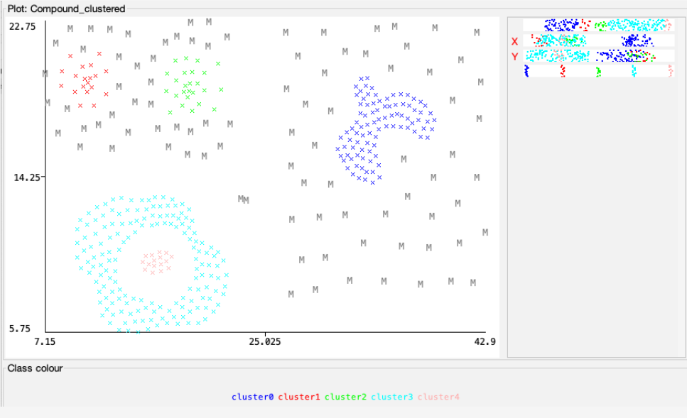
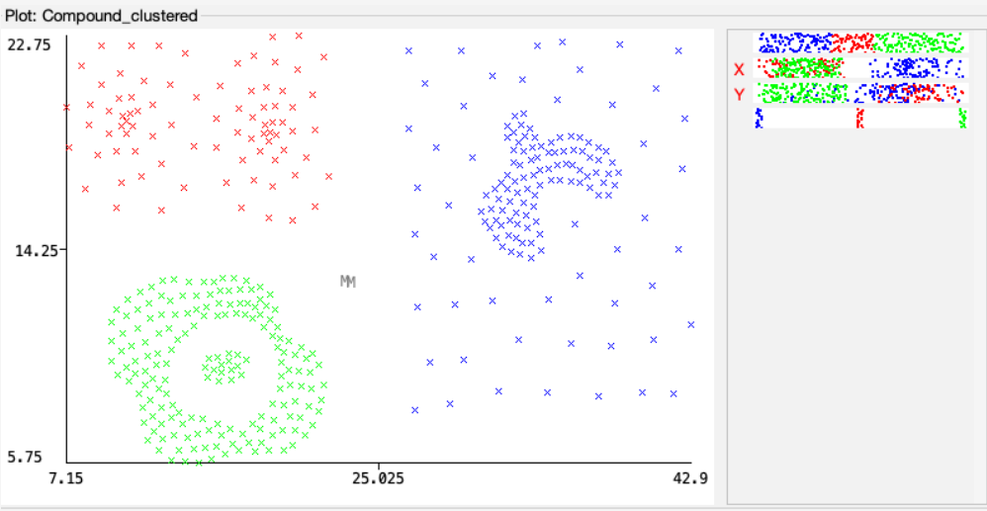
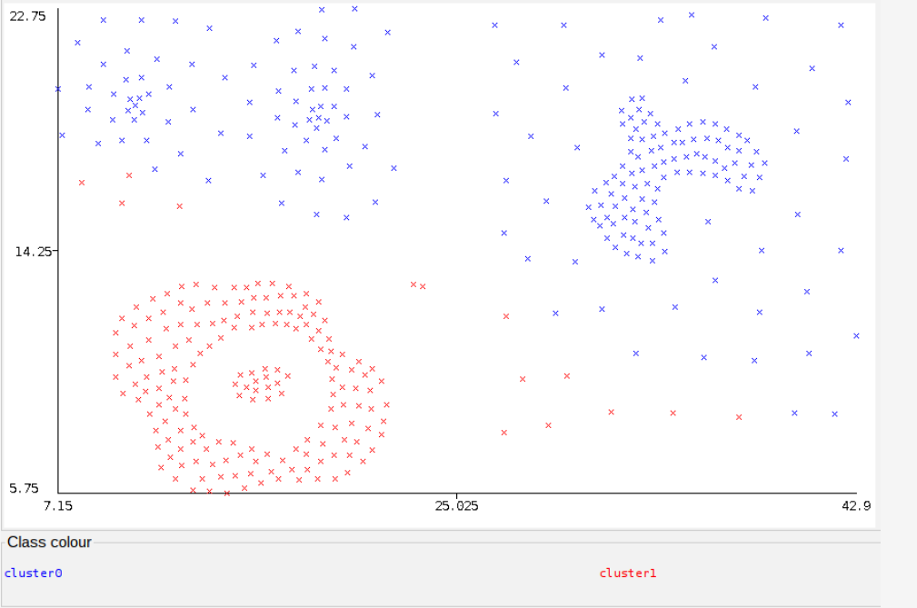
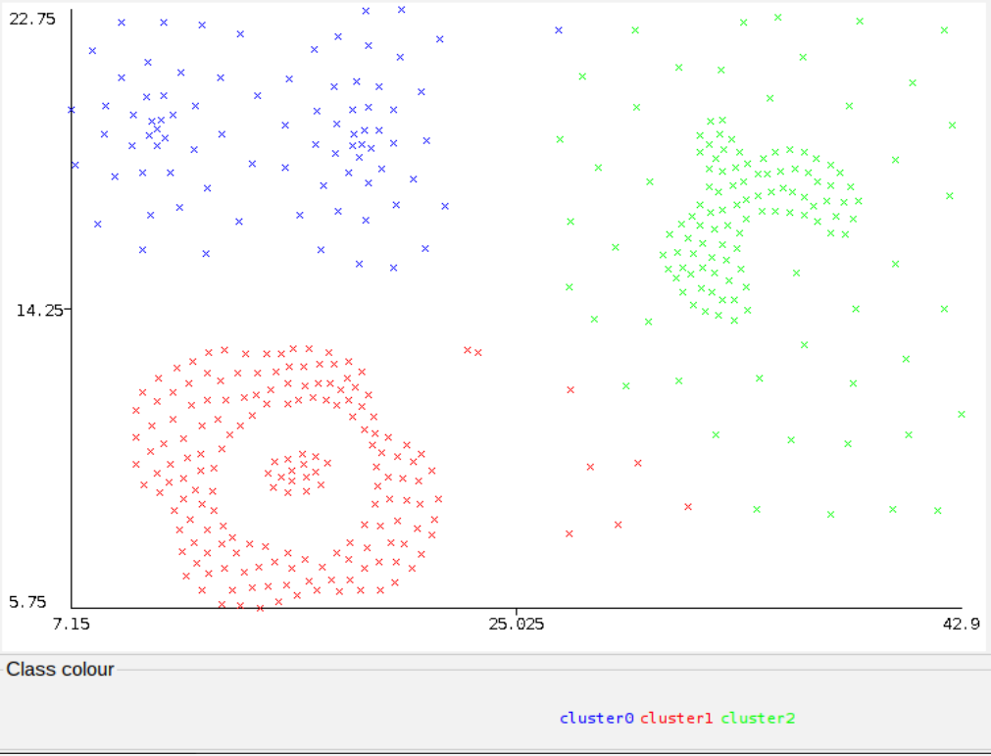
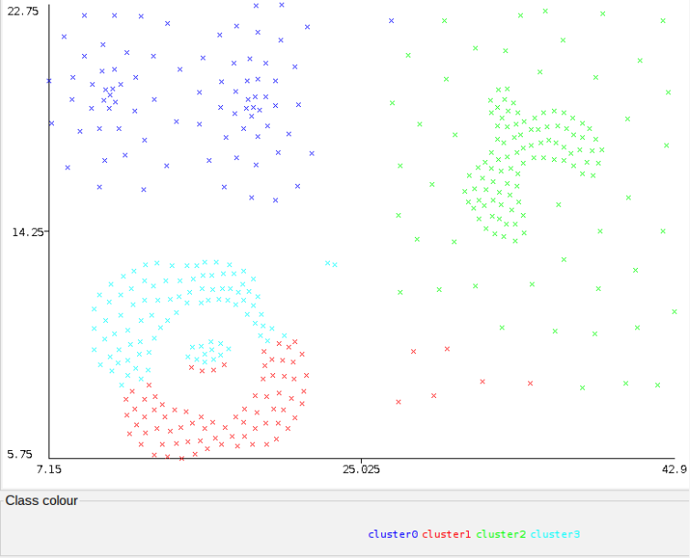
Clustering (Risultati)
DBSCAN eps = 0.05, minPoints = 7
DBSCAN eps = 0.11, minPoints = 3
SimpleKMeans numClusters = 2
SimpleKMeans numClusters = 3
SimpleKMeans numClusters = 4

Slide 6
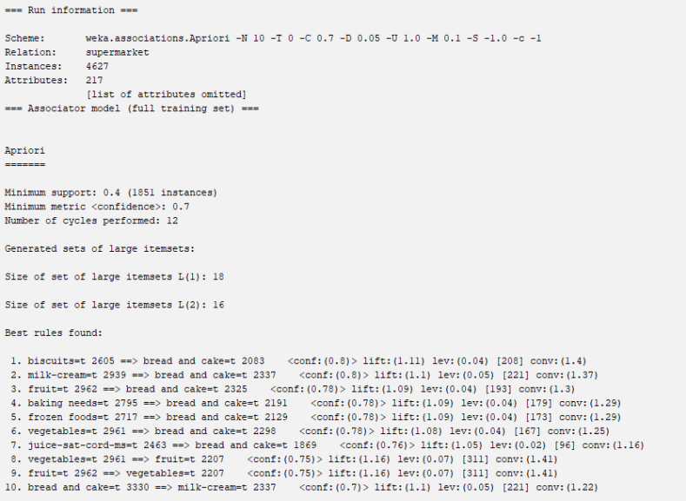
Association Rule (Parametri e Risultati)
Apriori
lowerBoundMinSupport: valore minimo per il minimum support, ovvero la minima probabilità che X e Y siano presenti nella transazione
Valore selezionato: 0.1
metricType: il tipo di metrica sulla base della quale estrarre le regole
Valore selezionato: Confidence
minMetric: lo score minimo per il tipo di metrica selezionato
Valore selezionato: 0.7
Da i risultati ottenuti possiamo notare che vengono mostrati solamente quelli che hanno una confidence pari o superiori a 0.7 che è il minimo da noi impostato per validare una regola.

